Slide 1




빅데이터 저장 시스템 개발
빅데이터 플랫폼 개발자 양성
박 시 현

Slide 2
평가문항 3번
01 | 시스템 설정 작업
02 | Hadoop 설치/설정 작업

Slide 3
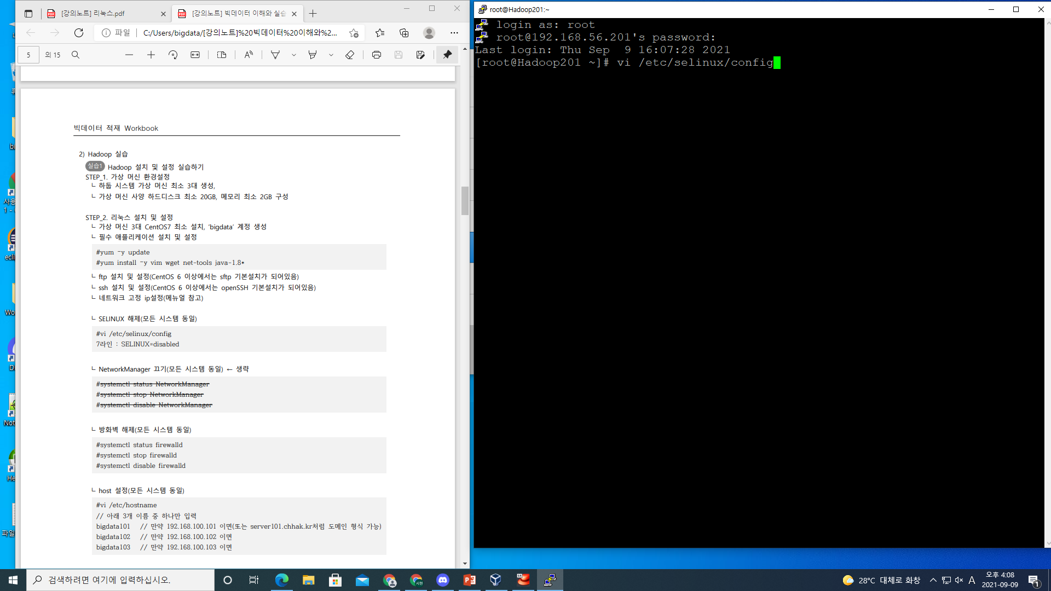
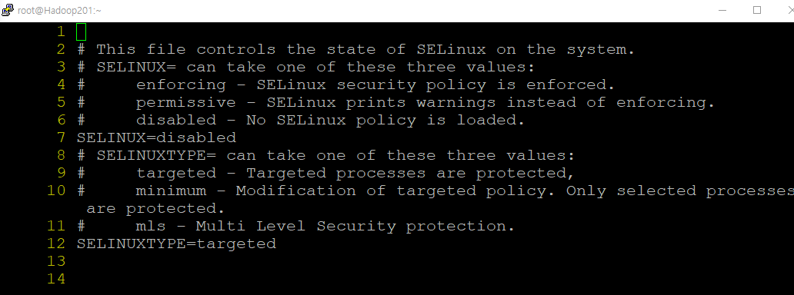
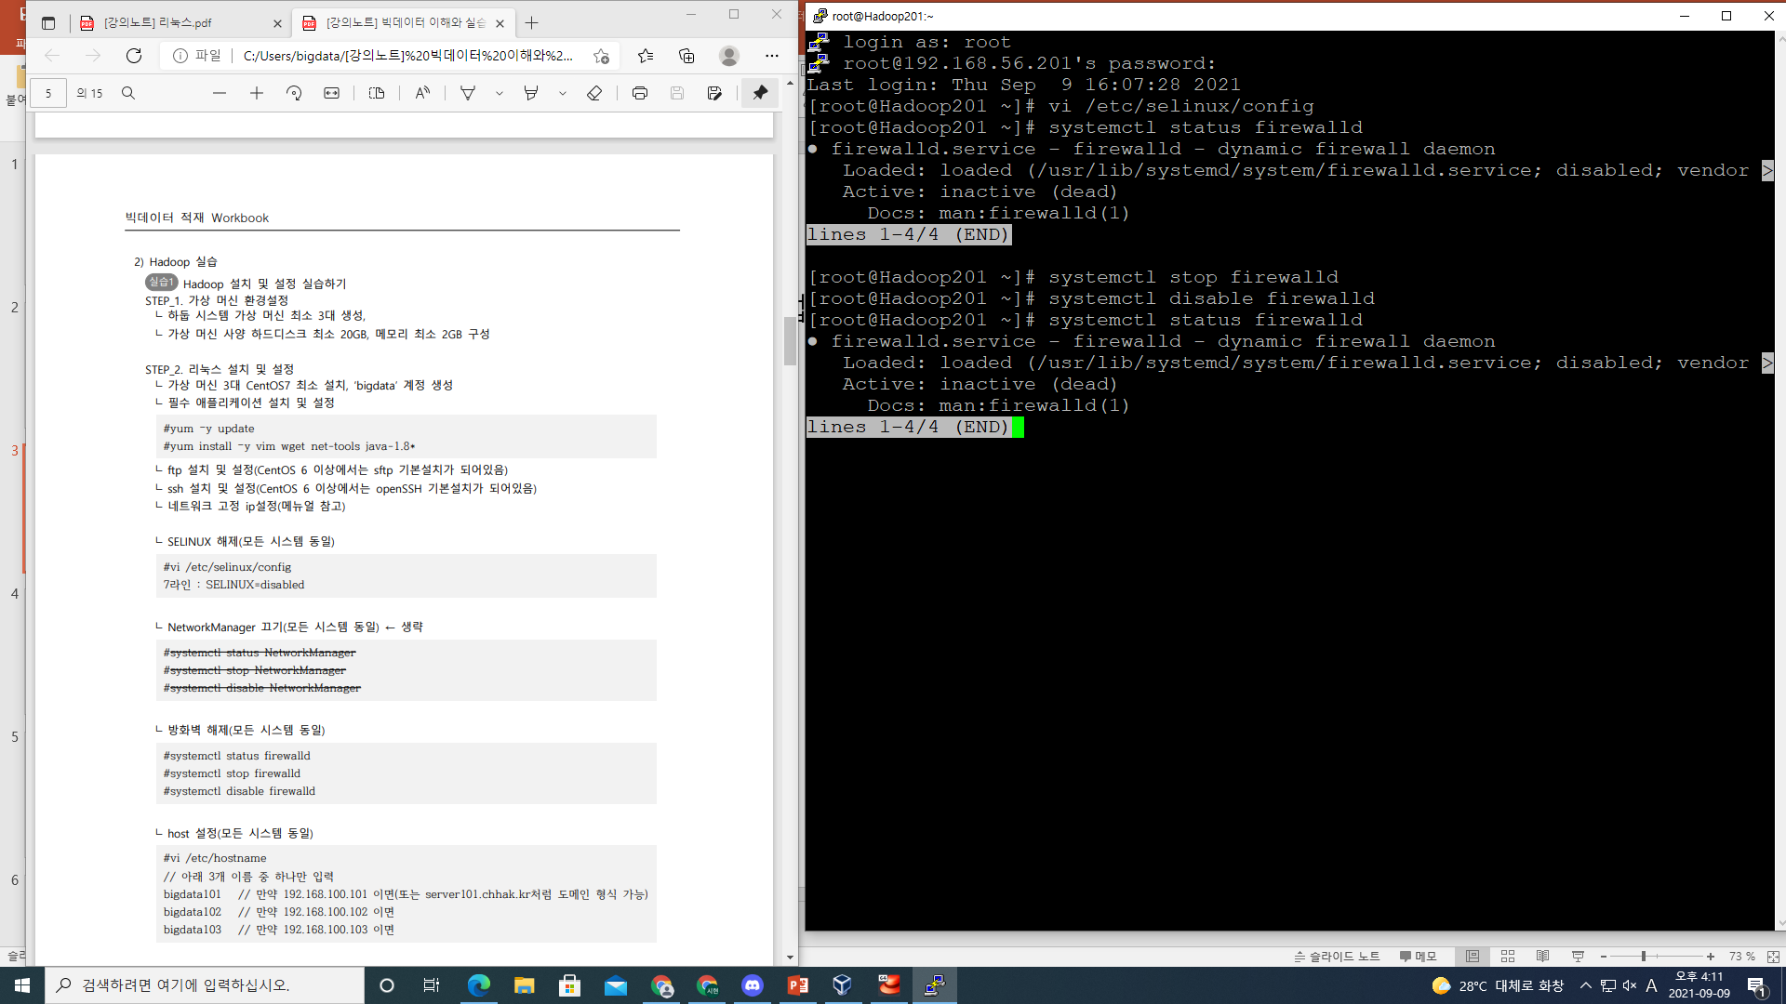
1) 시스템 설정 작업
SELINUX 해제
방화벽 중지, 해제
host명, hosts 설정
시스템 공개키 생성, 배포
1. SELINUX 해제 및 방화벽 중지, 해제

Slide 4
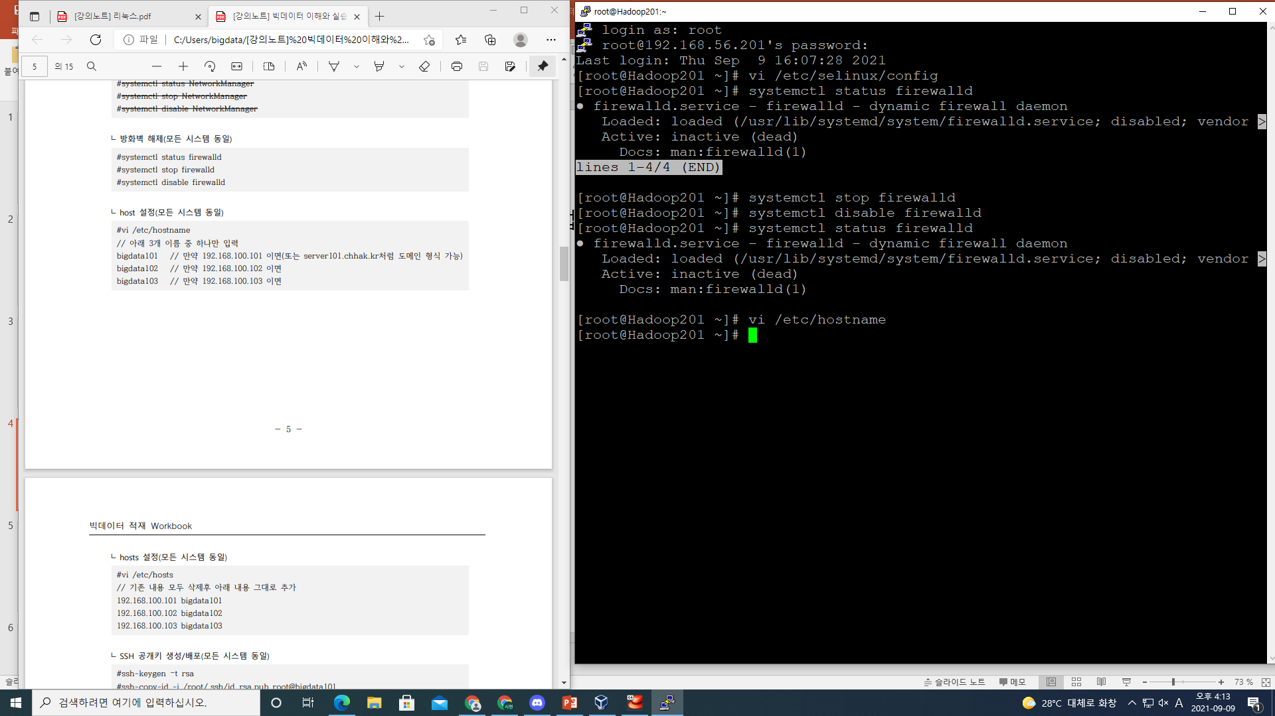
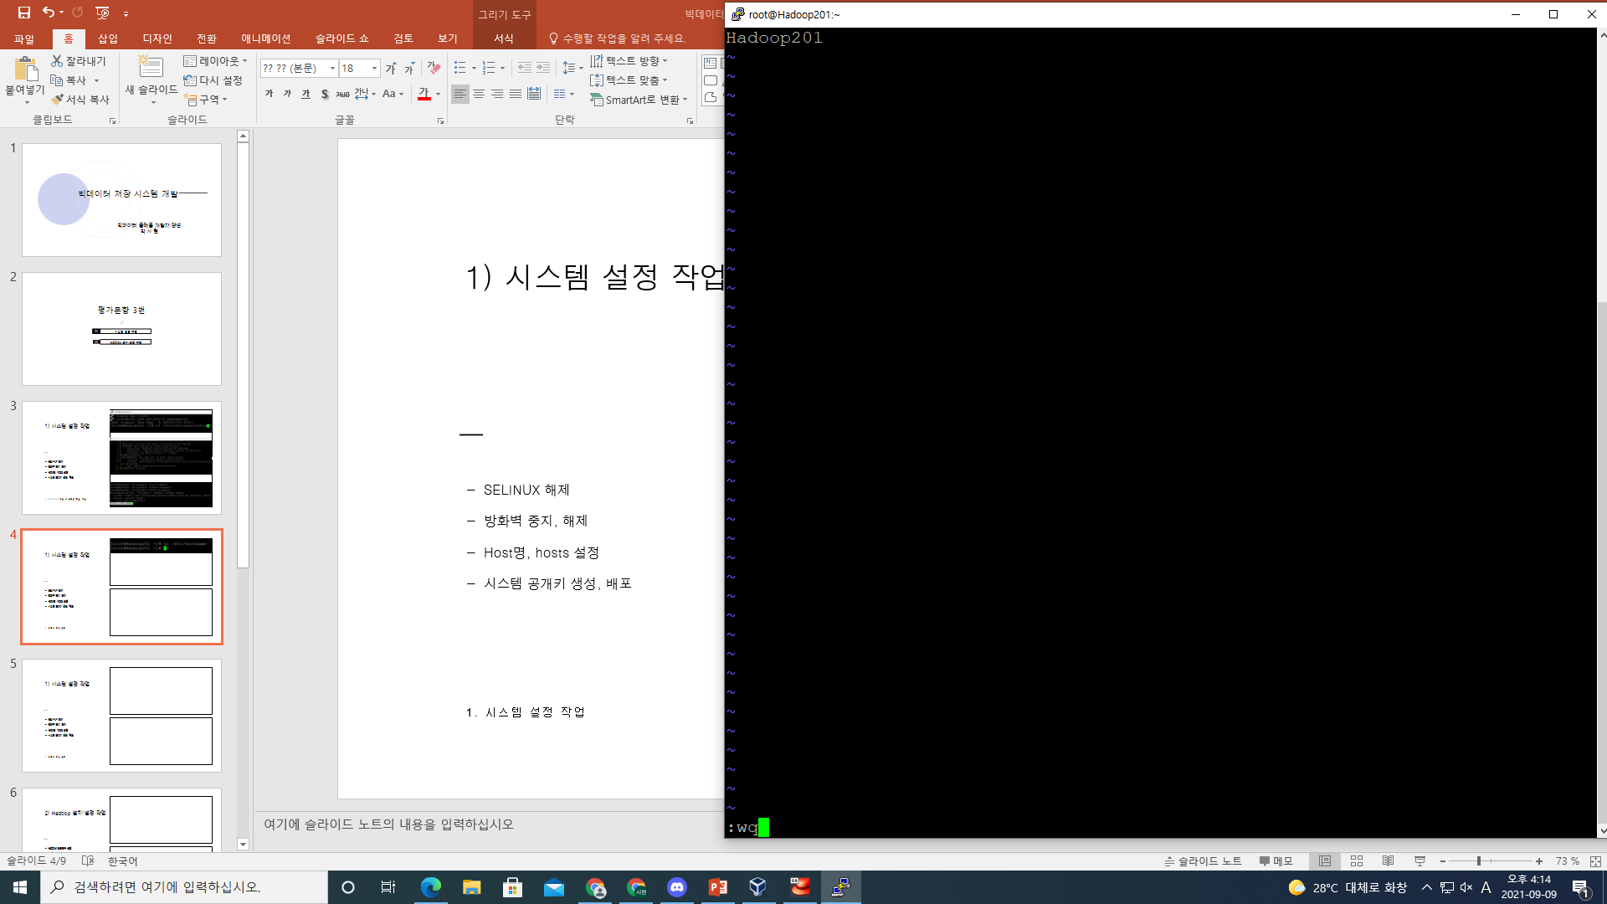
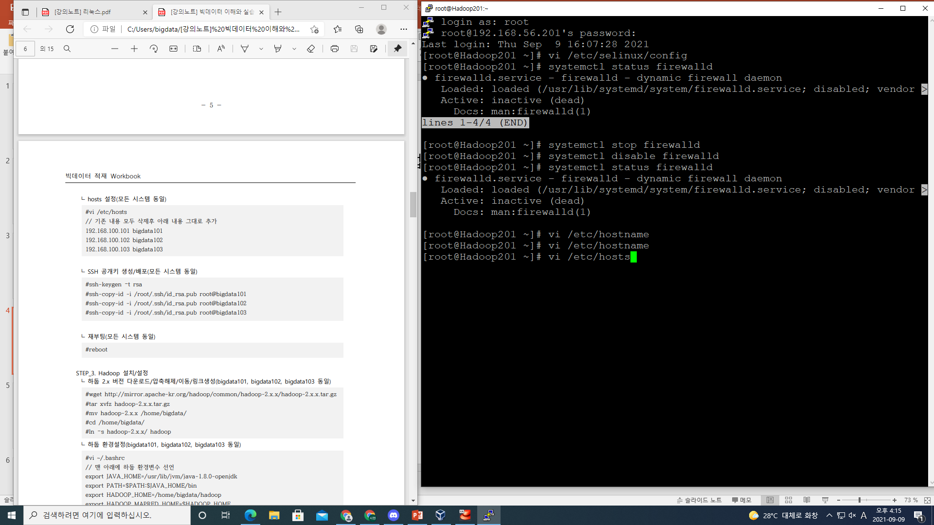
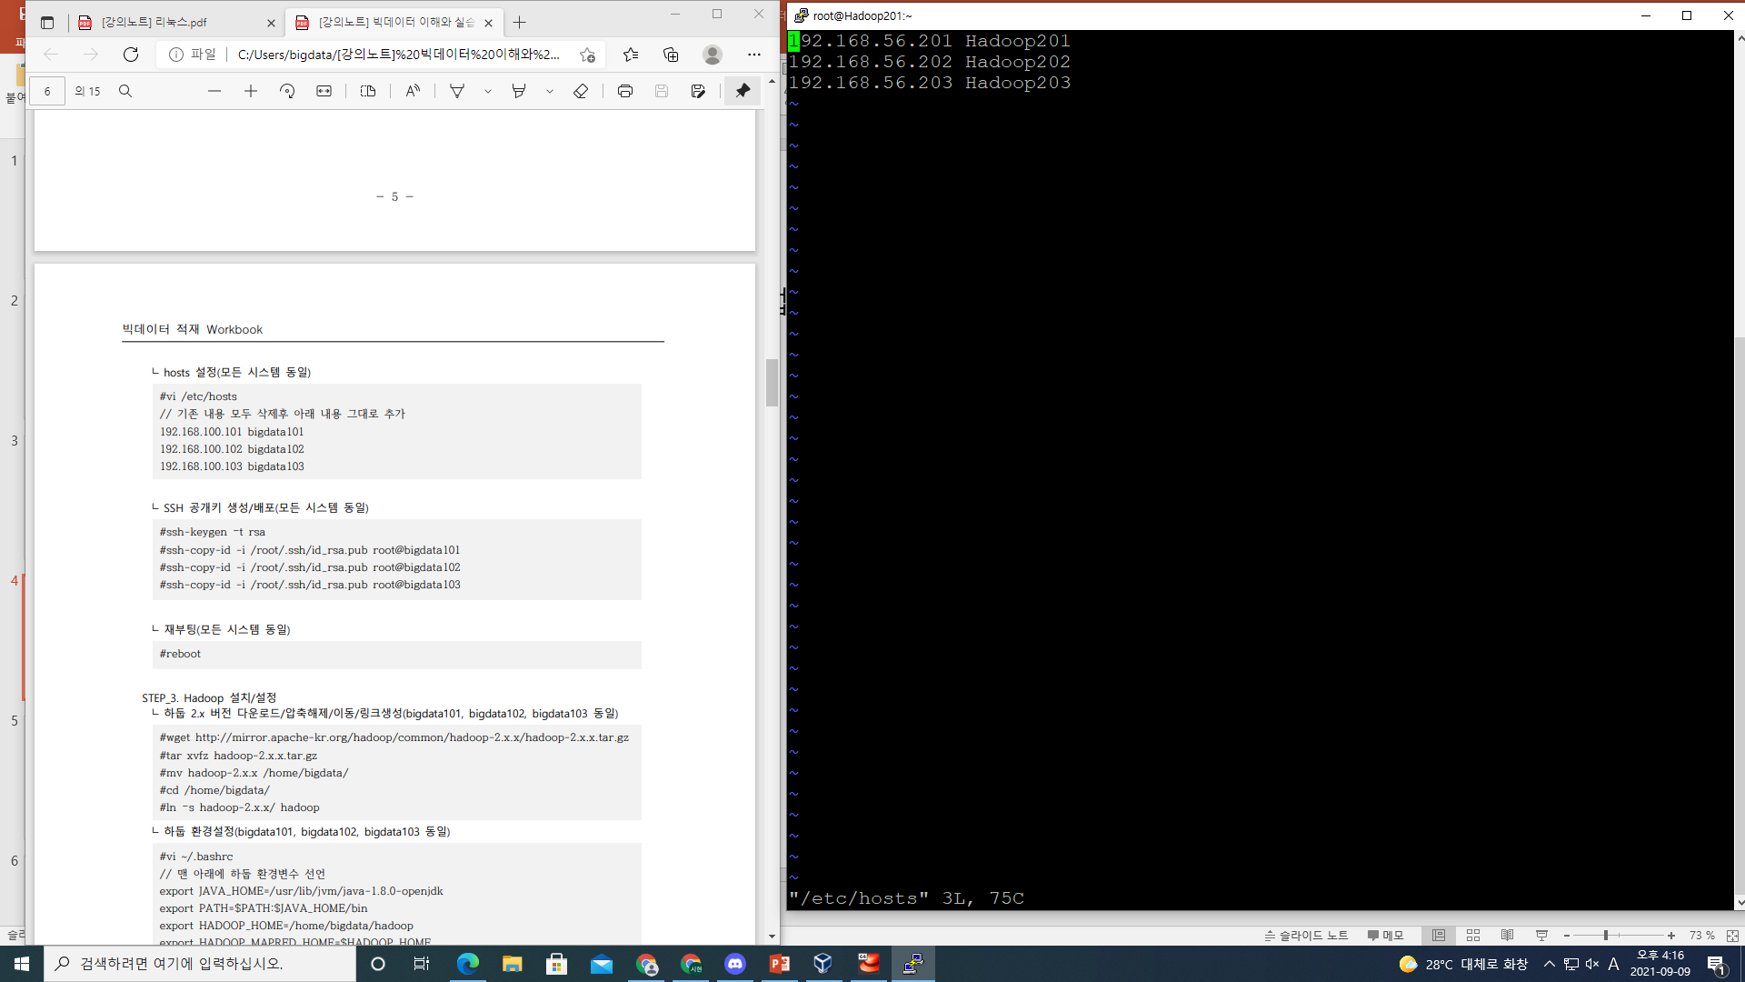
1) 시스템 설정 작업
SELINUX 해제
방화벽 중지, 해제
host명, hosts 설정
시스템 공개키 생성, 배포
2. host명, hosts 설정

Slide 5
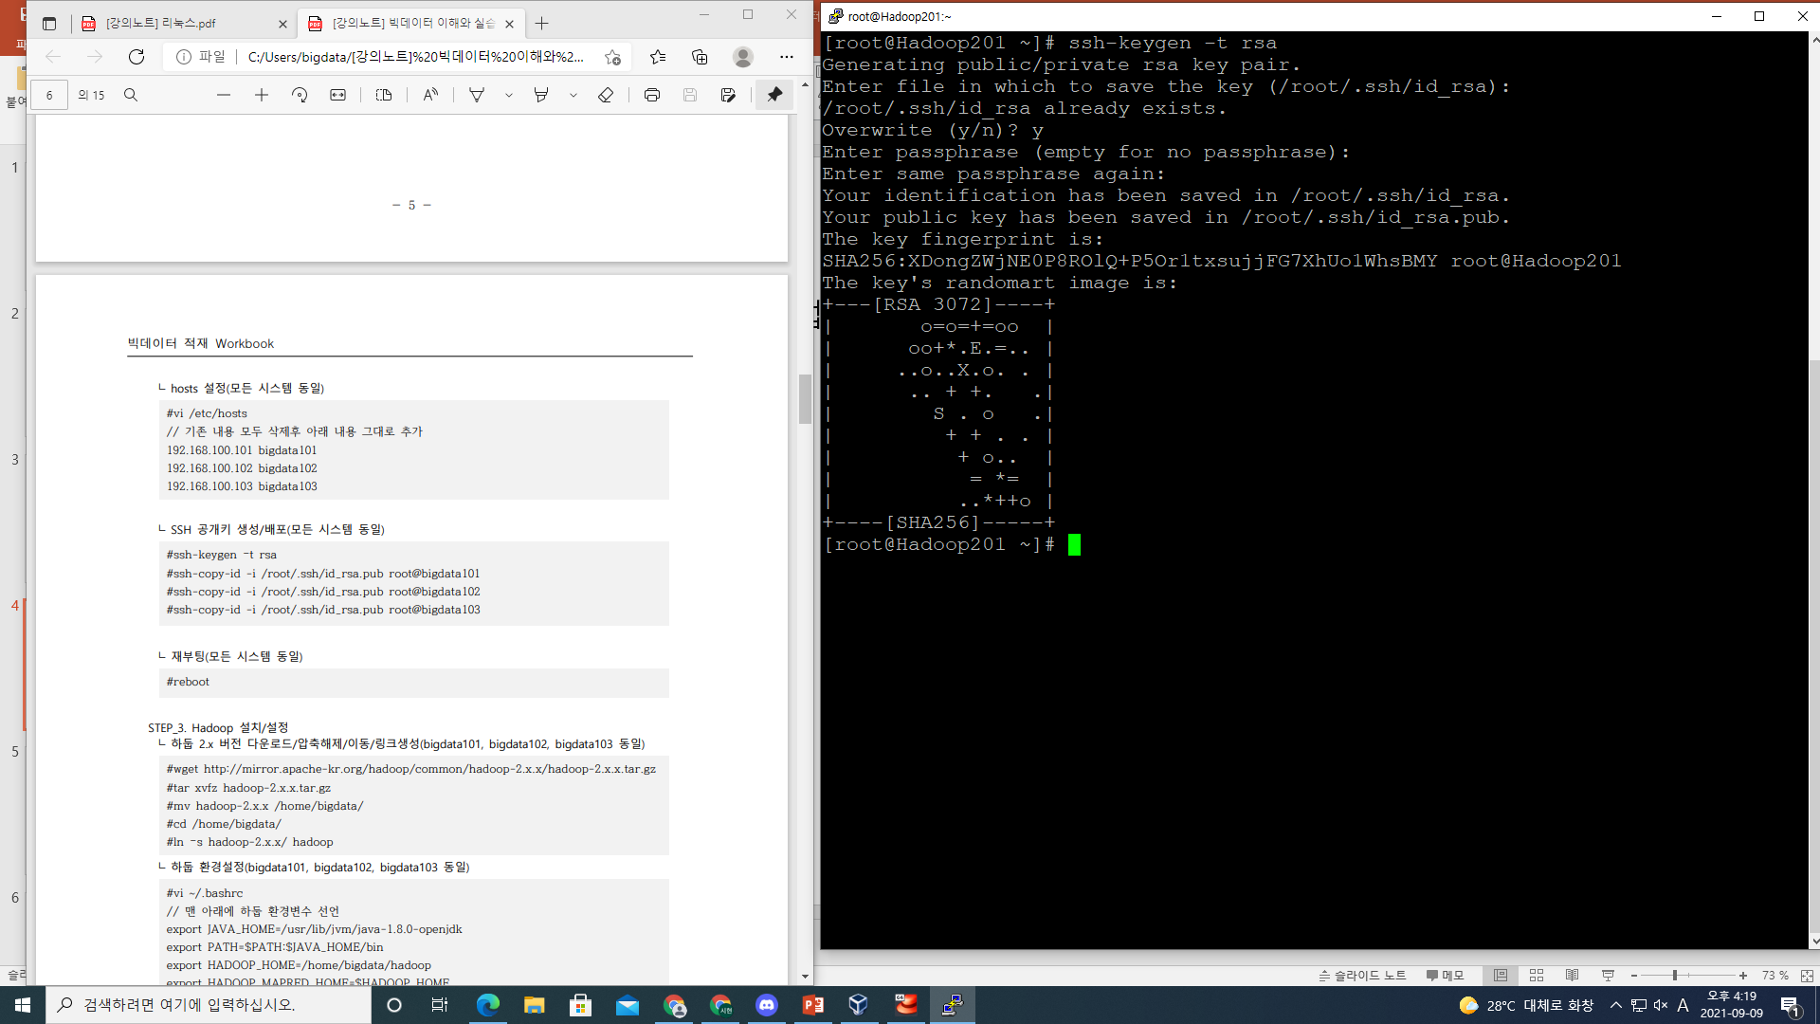
1) 시스템 설정 작업
SELINUX 해제
방화벽 중지, 해제
host명, hosts 설정
시스템 공개키 생성, 배포
공개키 생성 및 배포 :
ssh-keygen –t rsa
ssh-copy-id -i /root/.ssh/id_rsa.pub root@Hadoop201
3. 시스템 공개키 생성 및 배포

Slide 6
2) Hadoop 설치/설정 작업
Hadoop 환경변수 설정
Hadoop 설정파일(xml) 확인
Hadoop 관리자 페이지 확인(Live Nodes)
2. Hadoop 설치/설정 작업

Slide 7
2) Hadoop 설치/설정 작업
Hadoop 환경변수 설정
Hadoop 설정파일(xml) 확인
Hadoop 관리자 페이지 확인(Live Nodes)
2. Hadoop 설치/설정 작업

Slide 8
2) Hadoop 설치/설정 작업
Hadoop 환경변수 설정
Hadoop 설정파일(xml) 확인
Hadoop 관리자 페이지 확인(Live Nodes)
2. Hadoop 설치/설정 작업

Slide 9
THANK
YOU EVERYONE

